Slide 1
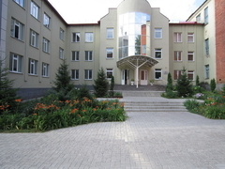
МБОУ «Средняя школа № 5» г.Курск

Slide 3
Правила игры:
В игре 2 команды: «ПУПС» «БАМ»
В команде выбирается капитан.
В начале игры жеребьёвка (какая команда начнёт игру).
По команде «Время!», начинается обсуждение вопроса. На обсуждение вопроса-1минута (песочные часы).
За каждый правильный ответ команда получает 5 баллов.
НЕ ЖИЛИТЬ!

Slide 4
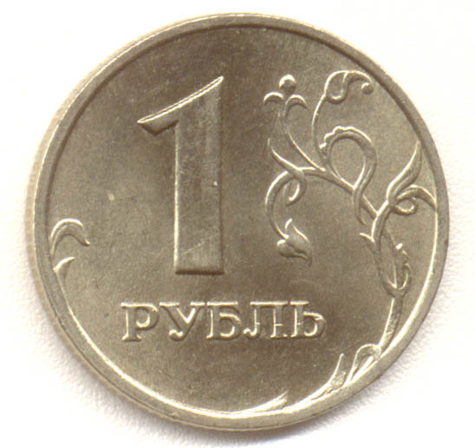
В Древней Руси деньгами служили серебряные бруски – их называли гривнами.
Если вещь стоила меньше, чем весь брусок, то отрубали половину. Тоже деньги!
Внимание, вопрос! Как называлась отрубленная часть серебряного бруска?

Slide 5
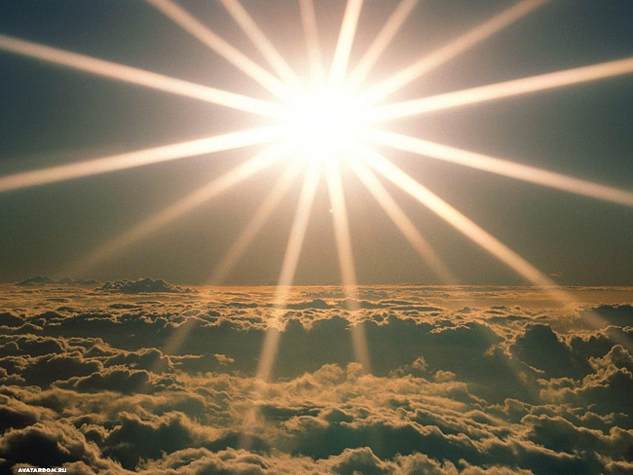
Назовите ближайшую к Земле звезду. Эта звезда видна в дневные часы.

Slide 6
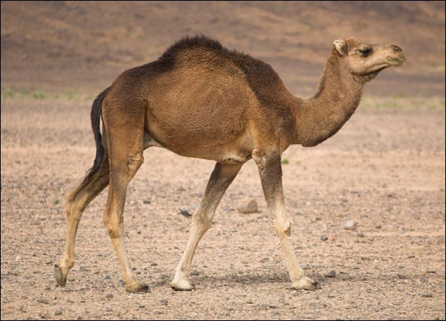
Какое животное называют кораблём пустыни?

Slide 7
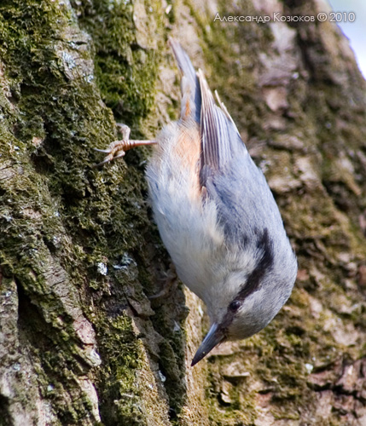
Как называется птица,
которая по стволу дерева лазает вверх и вниз (причём вниз головой) ?

Slide 8
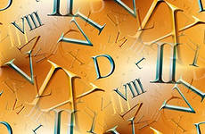
Какое число записано римскими цифрами: ХХI ?
21

Slide 9
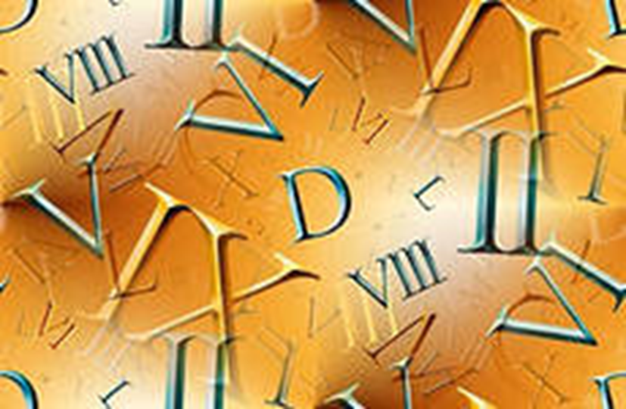
Какое число записано римскими цифрами: Хv ?
15

Slide 10
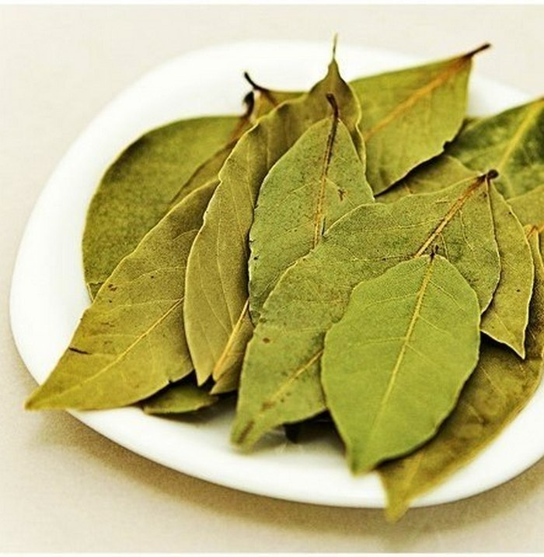
Какое растение сырым не едят, а когда сварят, - выбрасывают?

Slide 11
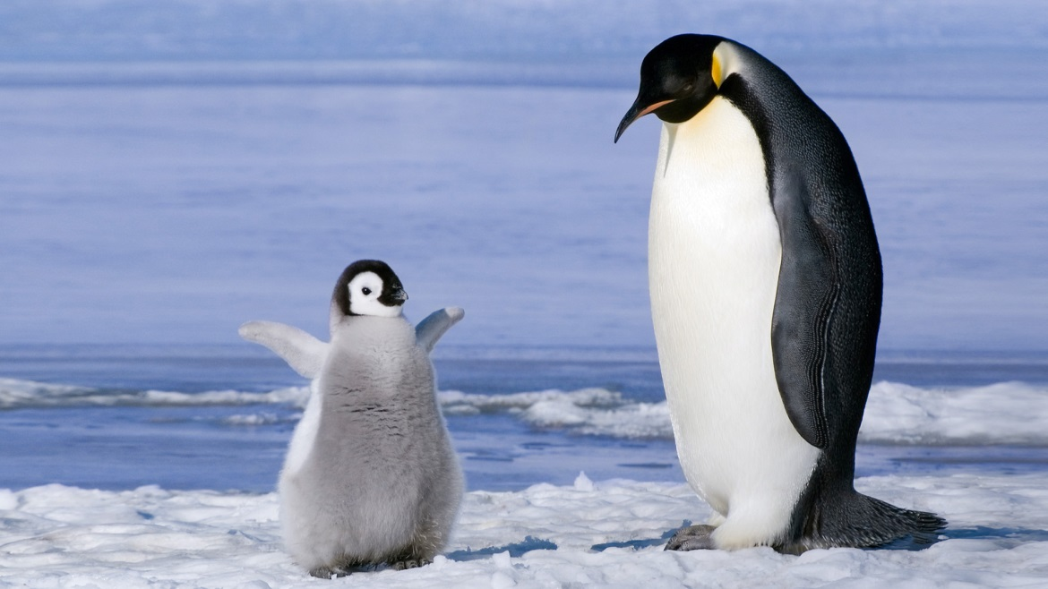
Эта птица не умеет летать, пото­му что у неё вместо крыльев ласты. Птица хорошо ныряет и плавает, до­бывая себе пищу — рыбу, рачков.Голова и спина у птицы чёр­ные, а на брюшке перья белые. Когда птица выходит на берег, то кажется, что идёт человек в нарядном чёрном фраке.

Slide 12
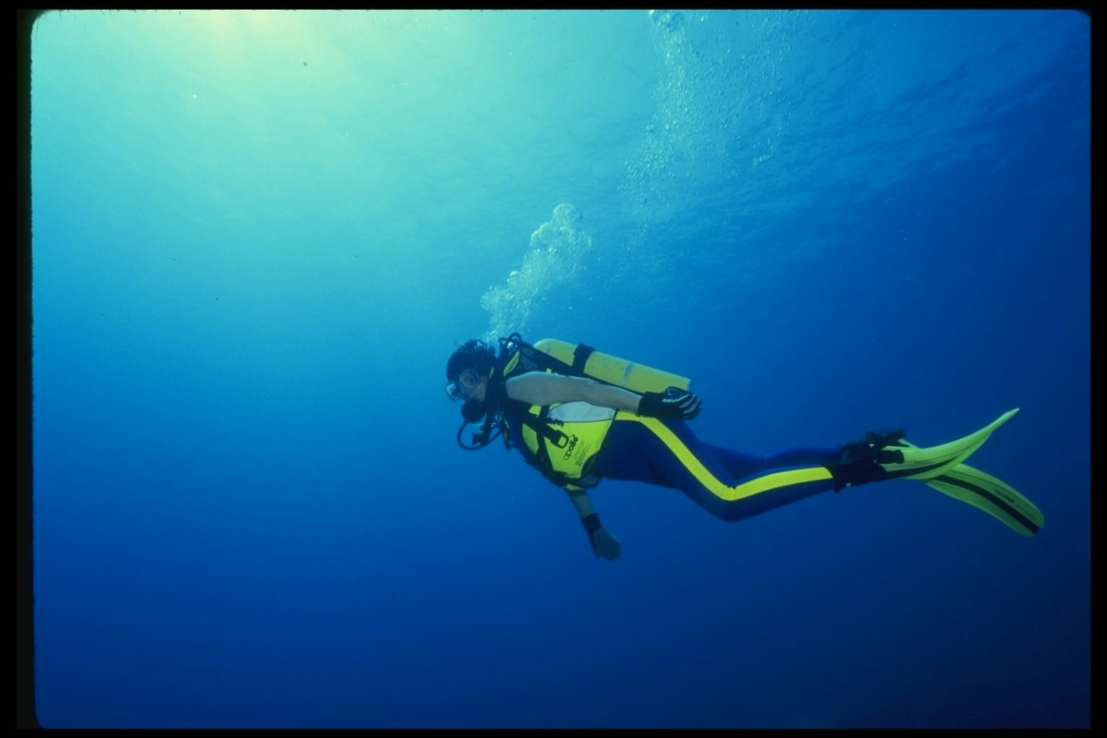
Аквалангист под водой потерял ориентацию.
Как он может определить, где верх, а где низ?

Slide 13
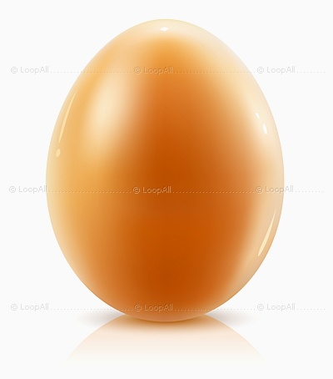
Сколько минут надо варить яйцо, сваренное вкрутую?

Slide 14
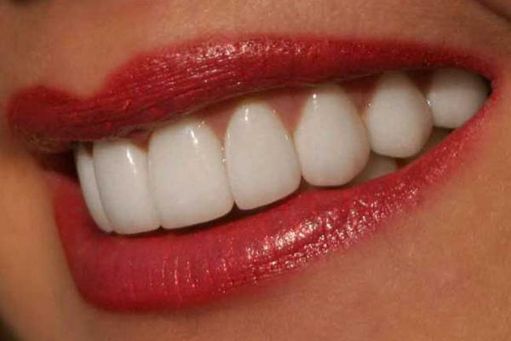
Отгадай задуманное слово.
Их заговаривают, скалят, кладут на полку.

Slide 15
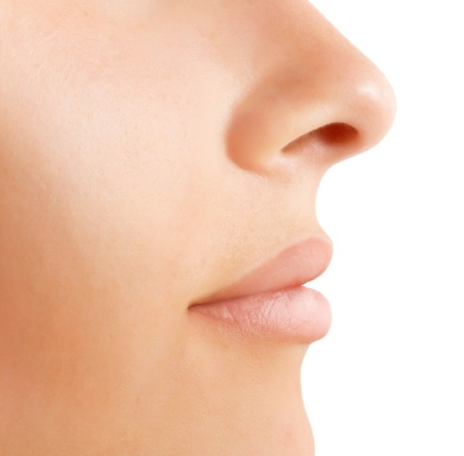
Отгадай задуманное слово.
Его задирают, с ним остаются, за него водят.

Slide 16
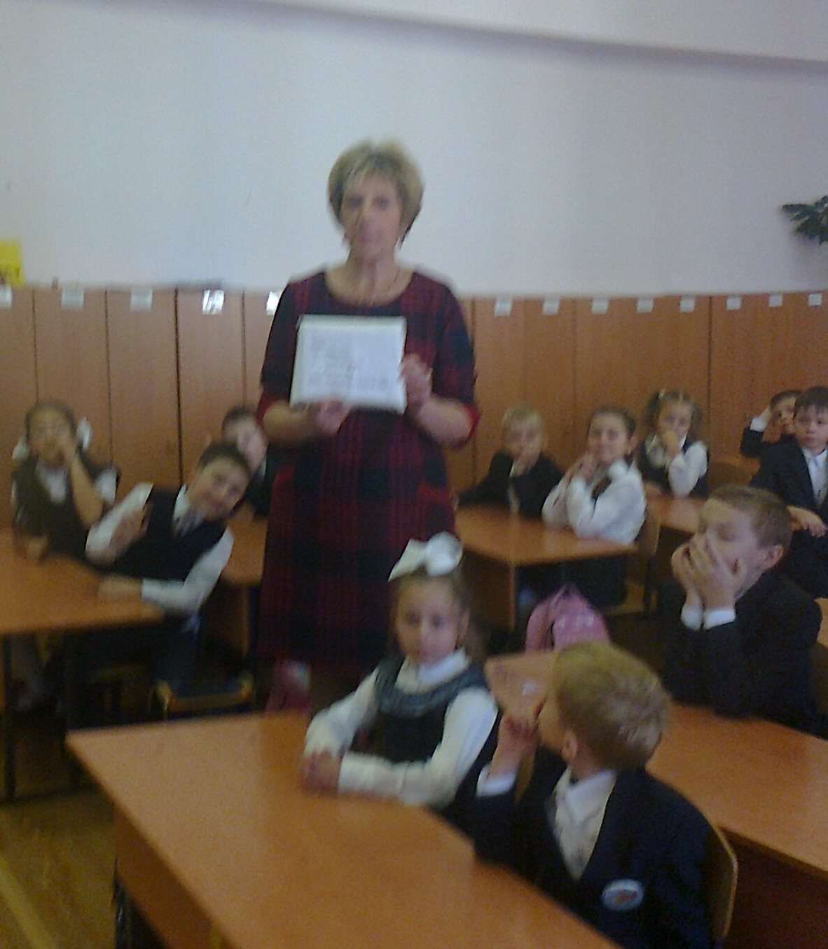
ИТОГИ

